Slide 1
Resistentie-veredeling
Kees van Maaswaal
Notes:
Heet de bezoekers welkom
Stel jezelf voor
Geef evt. een korte toelichting op het programma / de volgorde van je presentatie

Slide 2
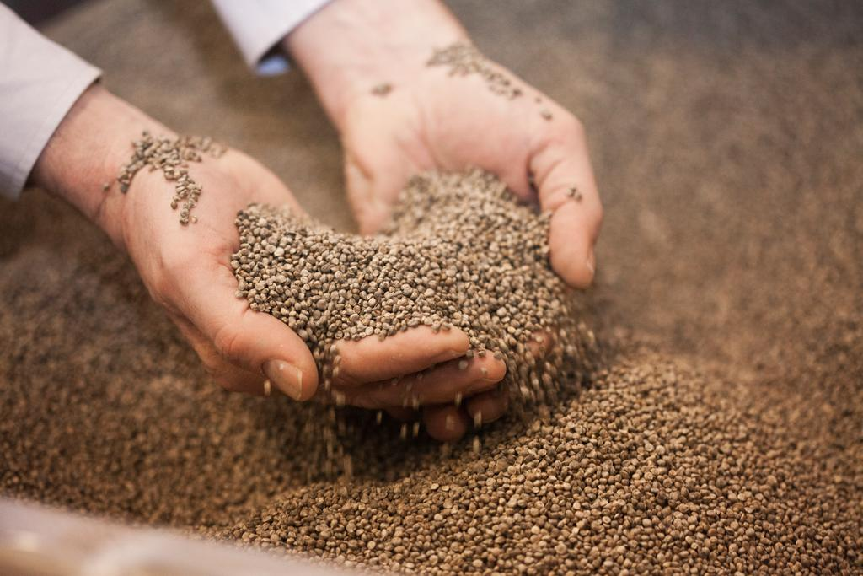
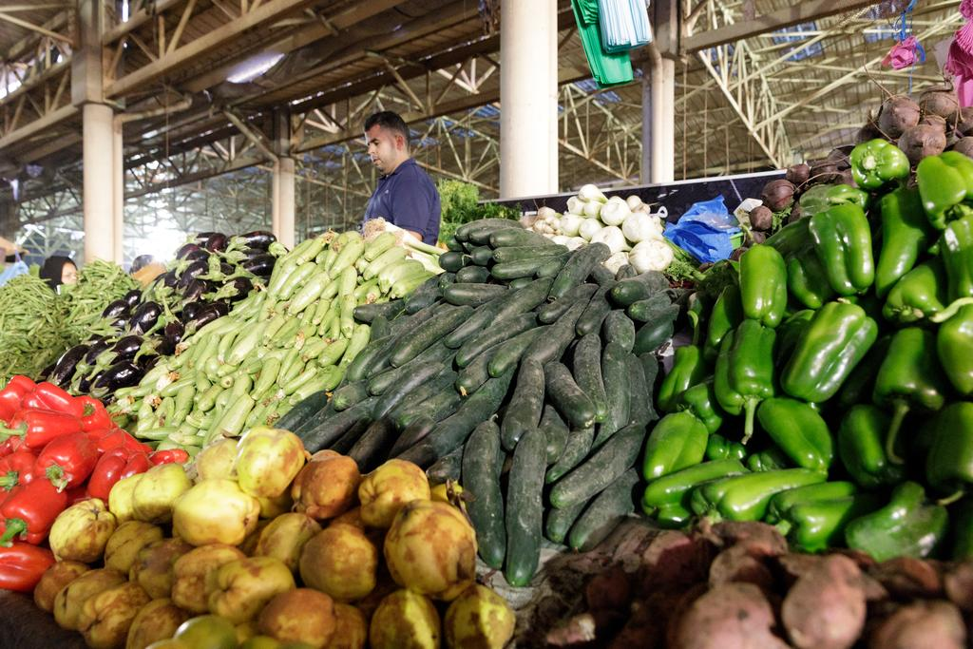
Rijk Zwaan ?
Wat doet RZ?
Productie en verkoop groentenzaden

Slide 3
Rijk Zwaan ?
Ontwikkelen groenterassen
25 gewassen, met 1200 verschillende rassen
Er werken 300 mensen wereldwijd, met 1300 in Nl.

Slide 4
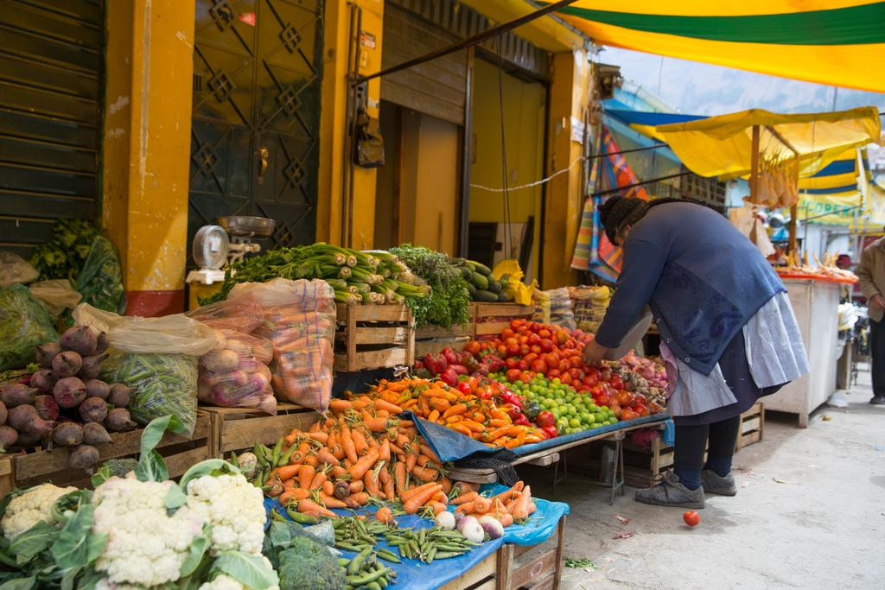
Rijk Zwaan ?
De klant is de profesionele tuinbouw

Slide 5
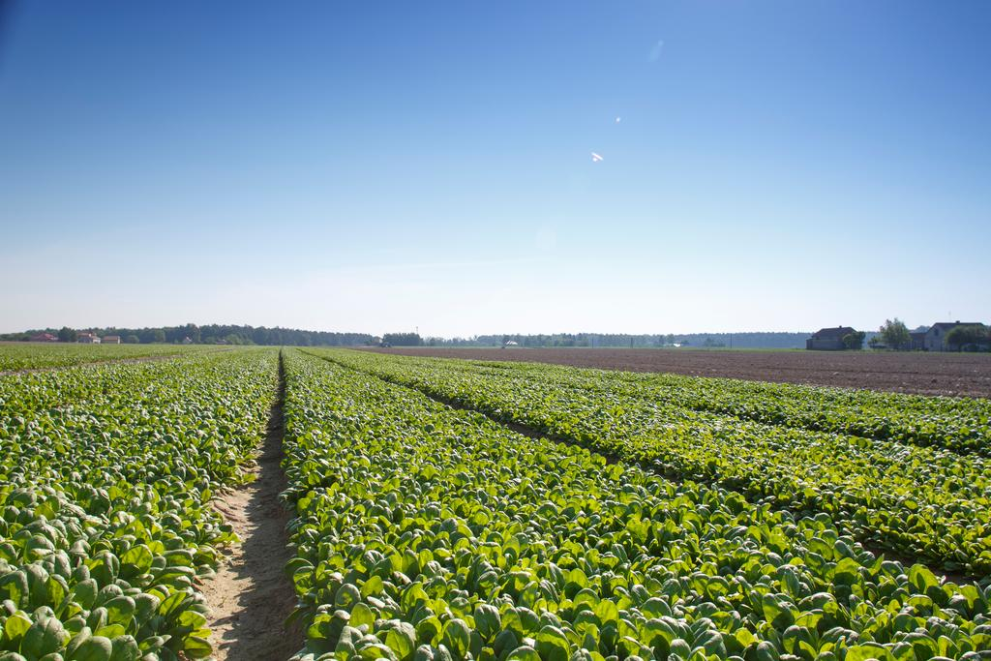
Planten ontsaaien
C&CT 2016
Planten als basis van ons dagelijks leven:
Voedselproductie: Land- en Tuinbouw.
Toenemende vraag naar groenten
Groei van de wereldbevolking
Hogere groente-consumptie nodig
Minder areaal beschikbaar
- Voorkomen van ziekten en plagen in de gewassen

Slide 6
Veroorzakers van schade aan planten
A-biotische factoren
Vorst
Voedselgebrek
Biotische factoren:
Schimmels
Bacteriën
Virussen
Insecten
Nematoden (aaltjes)

Slide 7
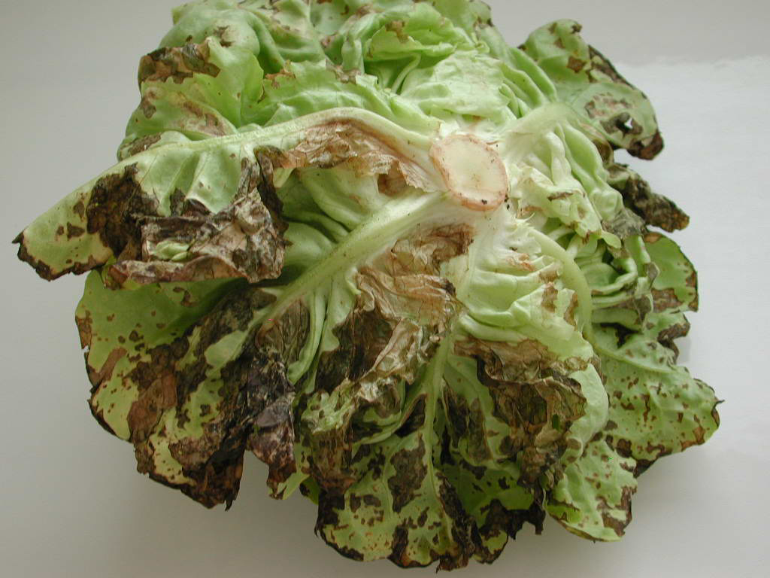
Bacteriën
Een-celligen
Vermeerdering door deling van de cellen.
Penetratie in de plantencel passief
Via huidmondjes of andere openingen onder vochtige omstandigheden

Slide 8
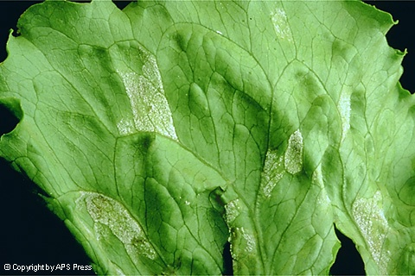
Schimmels
Hebben geen eigen chlorofyl, zodat zij voedsel aan andere organismen moeten onttrekken: rottend of levend materiaal
Bestaan uit generatieve (sporen)en vegetatieve (draden) structuren.
Sla: Bremia lactucae (Oomyceet)

Slide 9
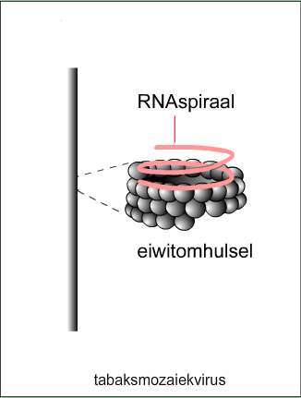
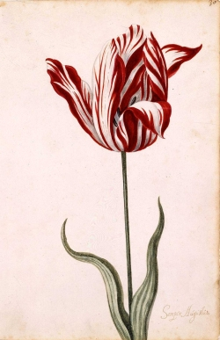
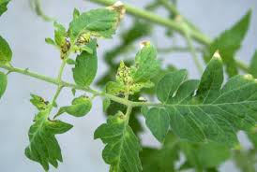
Virussen
Afwezigheid van een celstructuur
RNA binnen een eiwit-mantel
Overdracht via insecten/mijten of mechanisch (aanraking)

Slide 10
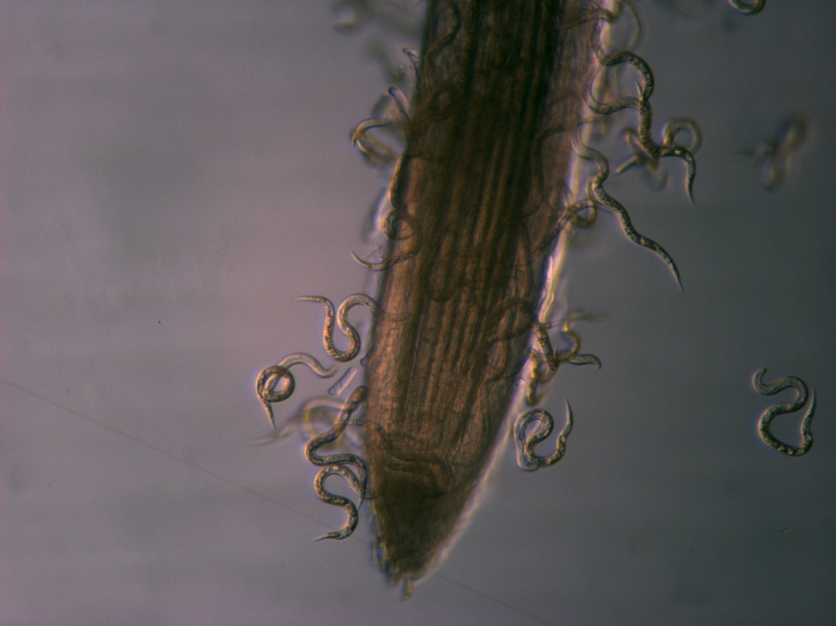
Nematoden (aaltjes)
Wormvormige ongesegmenteerde dieren
Leven in waterig milieu
Plant-parasitaire aaltjes onderscheiden zich door hun stekel
Schade mede door reactie van de plant op een door het aaltje uitgescheidde stof (reuzencellen, vertakkingen)

Slide 11
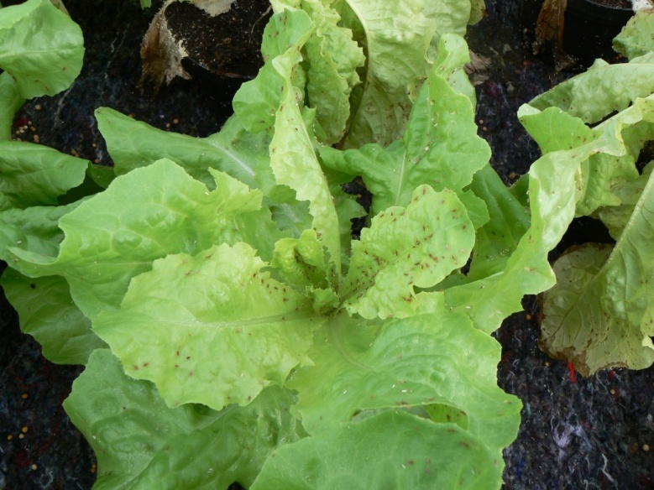
Insecten en mijten
Verschillen insecten mijten voorbeelden
Bewegelijk
Primaire en secundaire schade
Geslachtelijke, en ongeslachtelijke voortplanting

Slide 12
Opdracht
Omschrijf het ziektebeeld in de aangetaste planten
Tel het aantal planten dat wel- of niet is aangetast
Door welke categorie ziekteverwekker zijn de planten aangetast

Slide 13
Resistentie-veredeling - 2
Kees van Maaswaal
Notes:
Heet de bezoekers welkom
Stel jezelf voor
Geef evt. een korte toelichting op het programma / de volgorde van je presentatie

Slide 14
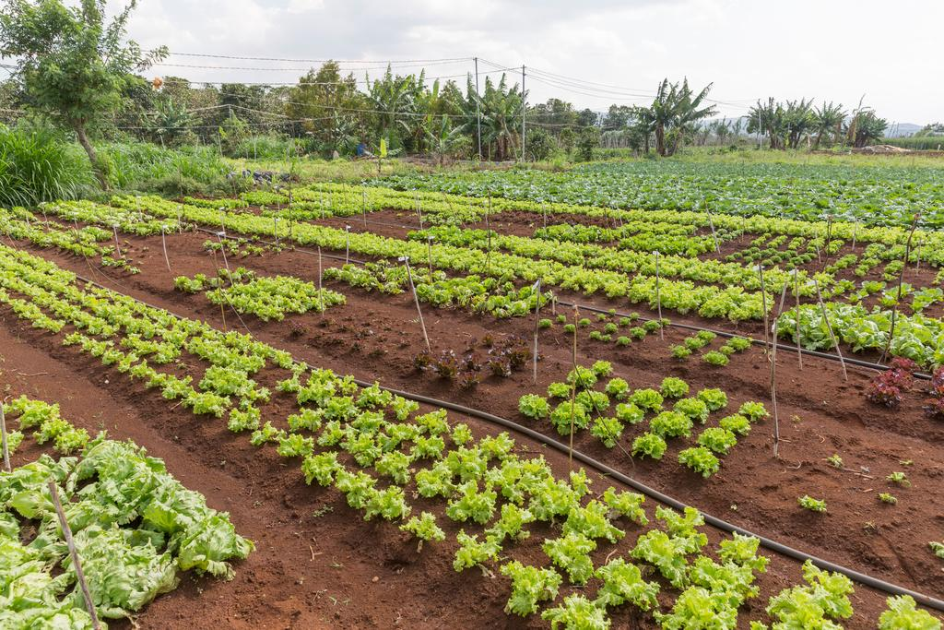
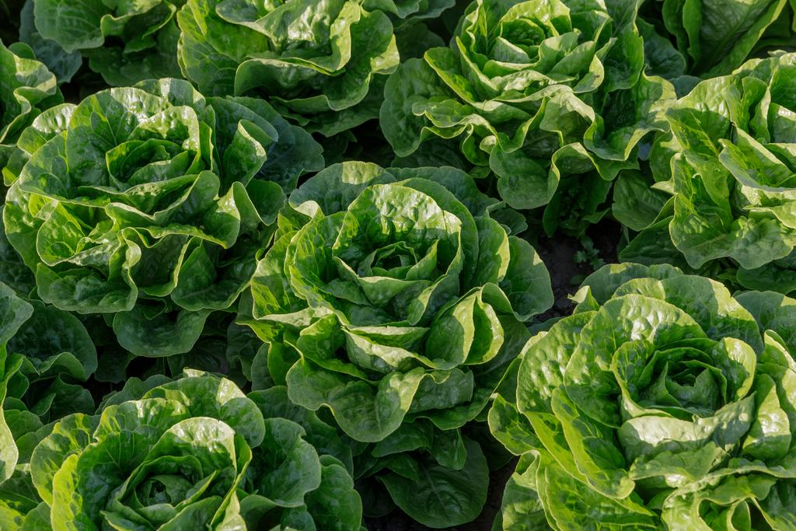
Veredeling
We gaan samen een nieuw sla-ras maken:
Formuleren van de eigenschappen
Welk teeltgebied
Welke type sla

Slide 15
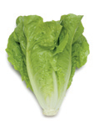
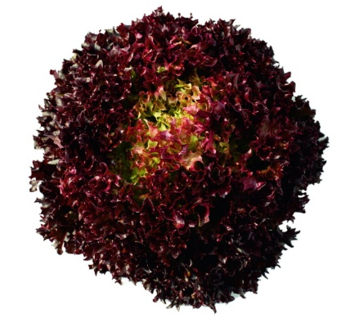
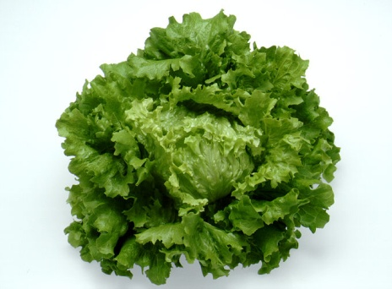
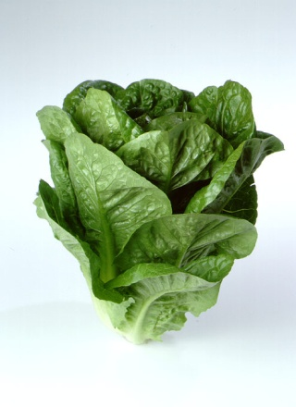
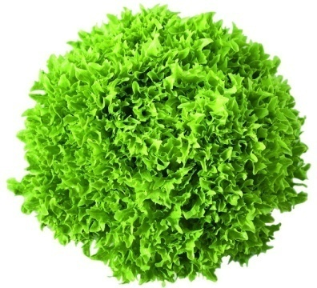
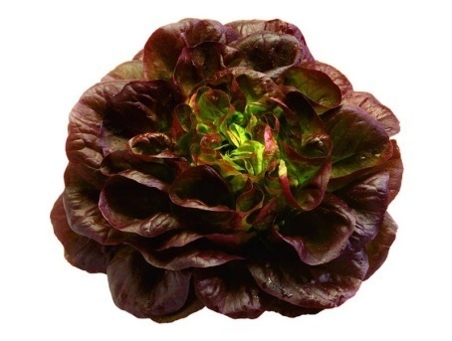
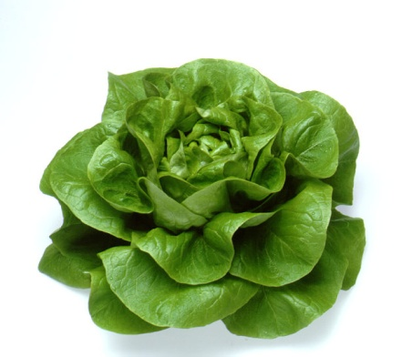
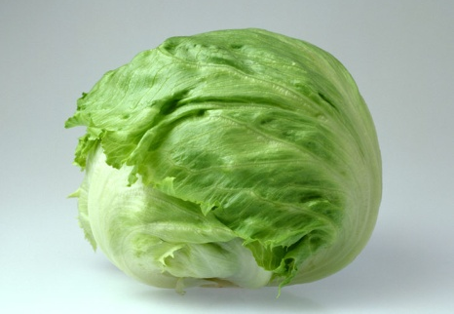
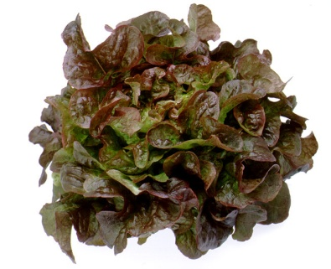
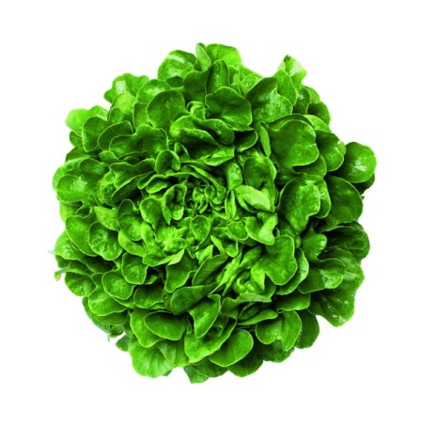
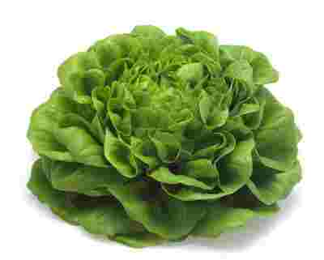
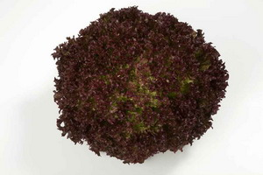
Keuze sla-type

Slide 16
Het veredelingsdoel (1/2)
Hoge kiemkracht
Uniforme kiem
Ziektevrije zaden
Wie zijn onze klanten?
Plantenkweker
Teler
Handel
Verwerkende industrie
Supermarkt
Consument
Hoge KG opbrengst
Oogstzeker
Ziekteresistent
Goede verwerkbaarheid
Lange bewaarbaarheid
Jaarrond beschikbaar
Lekker
Gemak (snel klaar)
Geen residu
Prijs

Slide 17
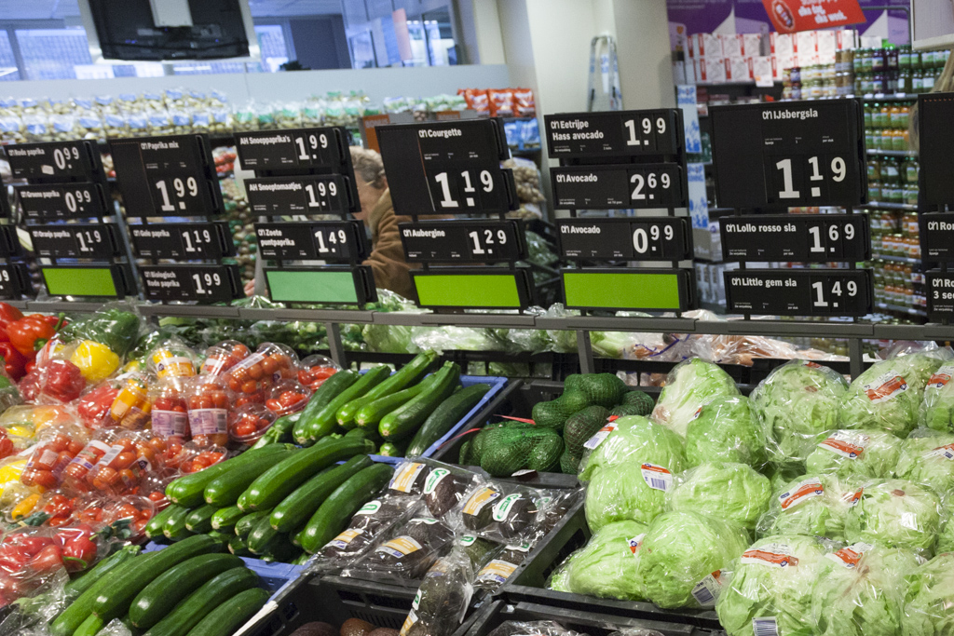
Het veredelingsdoel (2/2)
Wat willen onze klanten?
Wat zouden ze willen als ze wisten wat er mogelijk was?

Slide 18
Het veredelingsproces
Doelen formuleren
Ouders kiezen
Kruisen
Selecteren
(kandidaat-)Ras uittesten, beschermen en introduceren

Slide 19
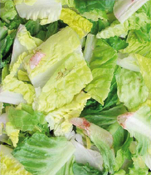
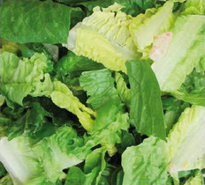
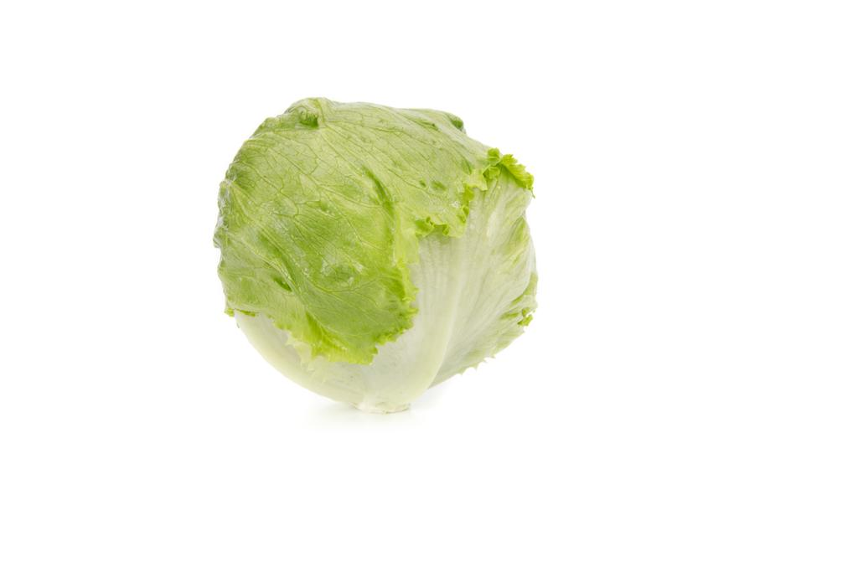
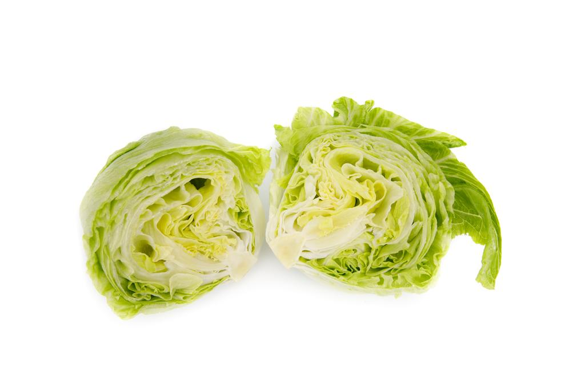
De "geniteurs"
Ouder 1: een plant van het hoofdras:
Brede gebruikswaarde
Oogstzekerheid
Goede bolvorm en omvang
Goed te vervoeren en lang houdbaar
Traag schot
Bladluis: vatbaar
LMV-vatbaar

Slide 20
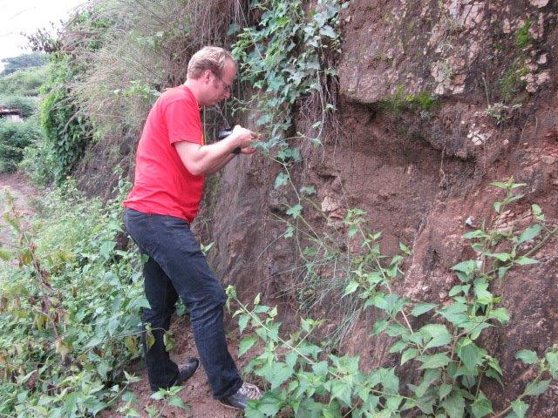
De "geniteurs"
Ouder 2
Resistent tegen bladluis en LMV
- Bestaande RZ rassen
- Rassen van de concurrent (indien geen octrooi of andere rechten)
- Wild material (belang van biologische variatie)
Genenbank of uit eigen collectie (expedities)
Wilde sla, kruisbaar, o.a.:
Lactuca serriola
Lactuca saligna
Lactuca virosa
- Opwekken mutaties mbv radioactieve straling / chemisch
weinig succes

Slide 21
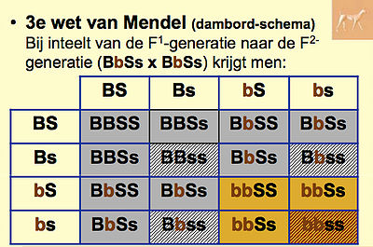
Kruisen
Wet van Mendel
Resistentie is recessief (b of bs)

Slide 22
Selectieschema sla
2019
P1
P2
2020
F1
2021
F2
2022
F3
F3
F3
F3
F3
2023
F4
F4
F4
F4
F4
F4
2024
F5
F5
F5
F5
F5
2025
F6
F6
F6
F6
2026
F7
F7
42-.. RZ
2027

Slide 23
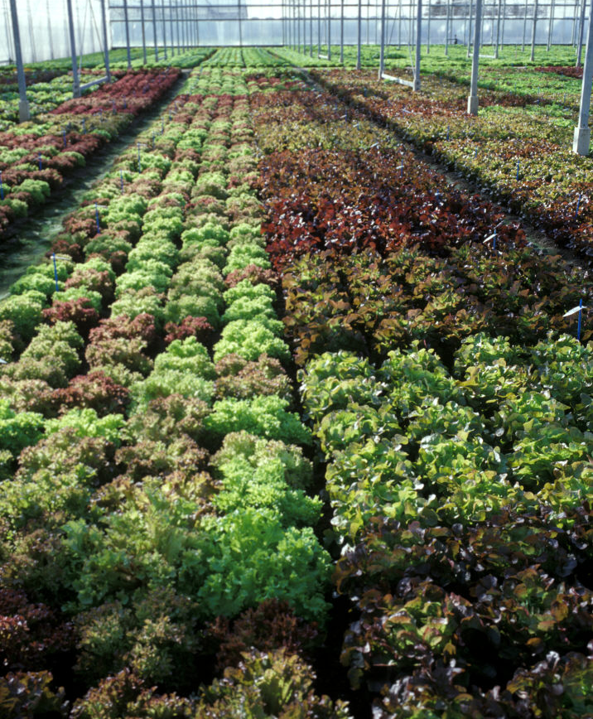
Selectieteelten
Selectie: de kunst van het weggooien

Slide 24
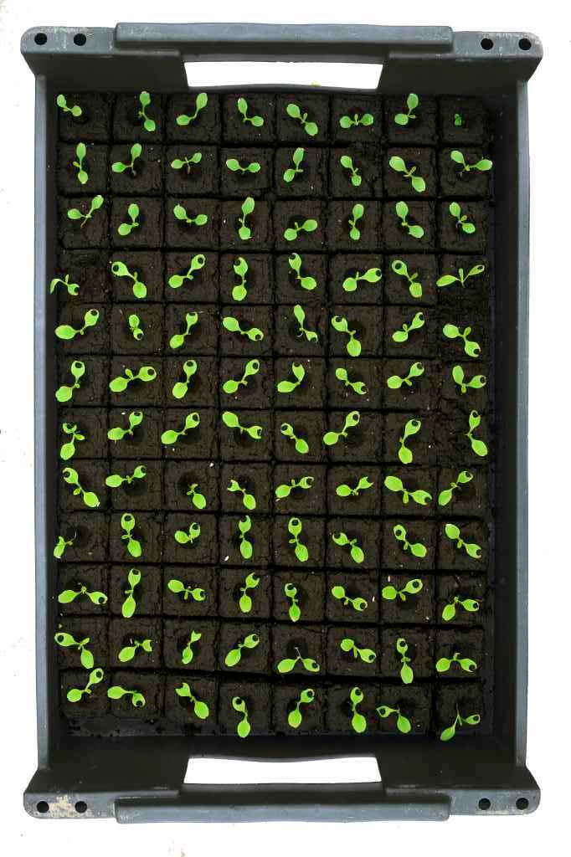
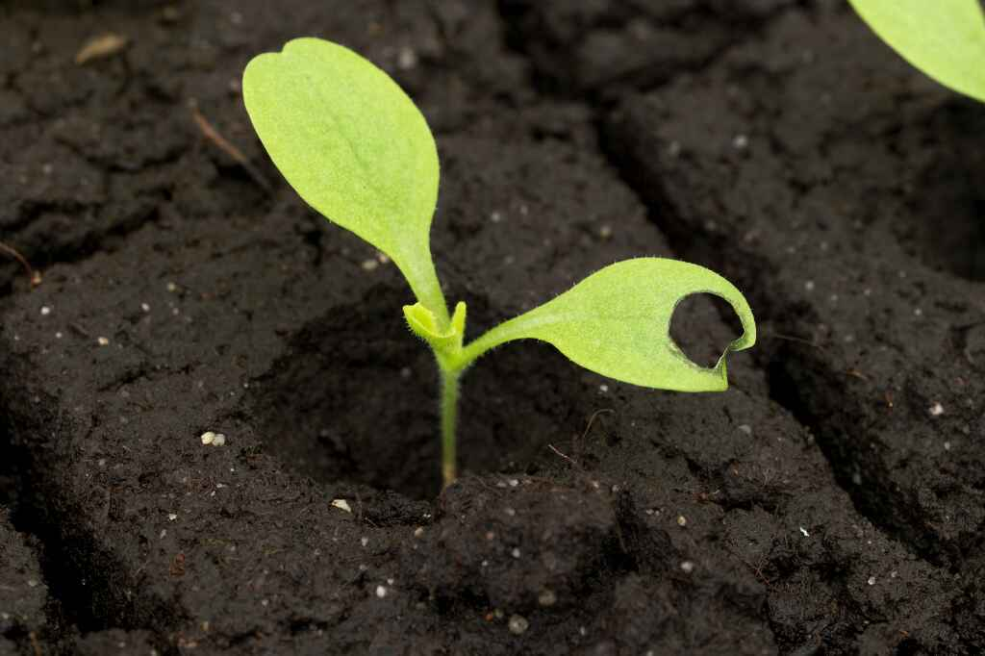
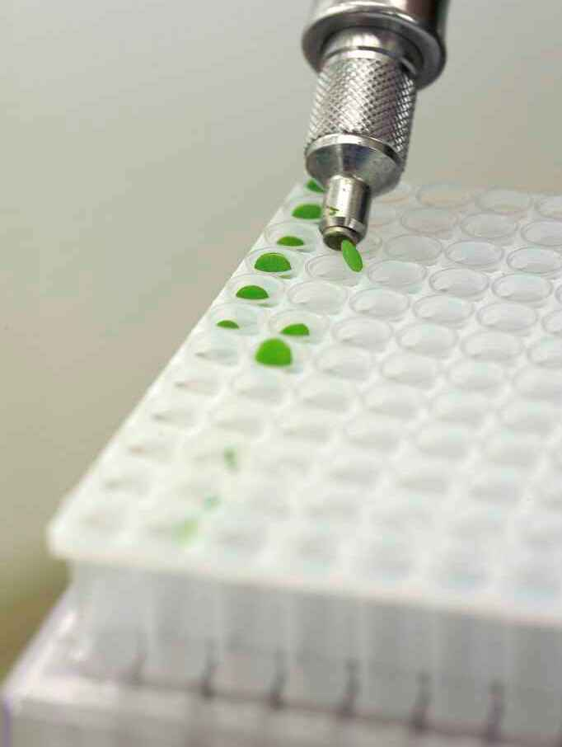
Versnellen van het proces (merkers)
Moleculaire merkers herkennen van resistentie-gen
Een stukje bekend DNA, dat altijd samen overerft met de gezochte eigenschap
Detecteren of bepaalde eigenschap op het DNA, aan- of afwezig is.

Slide 25
Versnellen van het proces CRISPR-CAS, GMO…
Onderzoek Toekomst
CRISPR-CAS: Gericht inbrengen van bestaand DNA met bepaalde eigenschappen (resistentie).
waarna de planten weer op de ingebrachte eigenschappen worden nagekeken op deze eigenschap.
voordeel: Bij kruisen worden meerdere eigenschappen tegelijk ingebracht, die er weer uitgeselecteerd moeten worden (meerdere jaren).
nadeel: Wetgeving en Publieke opinie.

Slide 26
Hoe zouden we veredeling in de les kunnen gebruiken?

